Slide 1
Развиваем креативность: несколько несложных техник и приёмов
МБУ «Центральная детская библиотека»

Slide 2
Важным фактором творческого процесса является снятие психологических барьеров или «психологической инерции». Когда мы сталкиваемся с проблемой, то волей-неволей начинаем мыслить в тех категориях и тех формулировках, которые нам уже где-то встречались.
Красный, как…
Холодный, как
Короткий, как

Slide 3
Джозеф Пристли (открыл кислород):
«Самые изобретательные и тонкие экспериментаторы – те, кто дают полный простор своему воображению и отыскивают связь между самыми отдалёнными понятиями».
ВОЛЕЙБОЛ - ТОПОЛЬ
ЧАЙКА - КИРПИЧ
ЧАШКА - КИРПИЧ
Что общего у…

Slide 4
Метод «Скажи неправильно» заключается в придумывании неверных трактовок/значений известных ситуаций, слов, выражений.
Два сапога - пара
Например
Так говорят про близнецов или двойняшек
Так говорят про одежду, которая продаётся по 2 штуки
Так говорят про брата и сестру

Slide 5
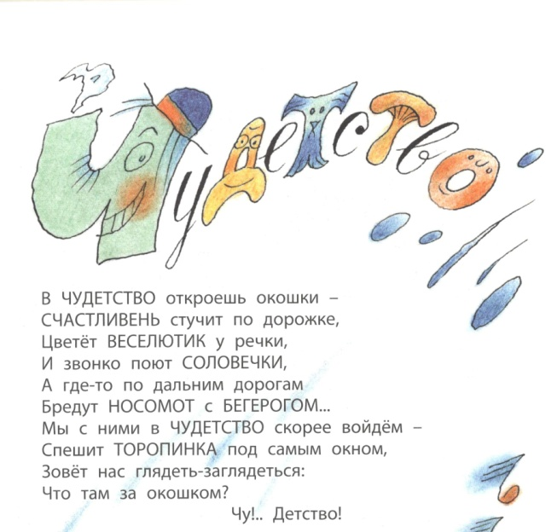
ЯСНОВедение
Зверь
Растение
Предмет одежды/экипировки
Предмет
Страна/город
Весел…

Slide 6
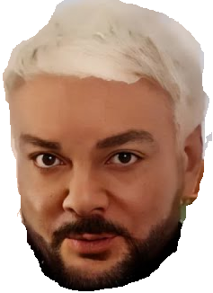
Метод «Случайное попадание»
Сформулируйте проблему.
Скажите любое слово, которое первым придёт в голову.
Попробуйте связать его с проблемой.
‍
Чем больше слов сможете связать с поставленной задачей, тем выше будет уровень вашей креативности. Лучше, чтобы слова были как можно меньше связаны с сутью проблемы.
Когда зашёл не в ту дверь

Slide 7
капуста
присыпка
Когда заплыл не в ту дверь
вулкан
спутник
носорог
лыжня
атмосфера
бакенбарды
перманганат калия

Slide 8
Сейчас на поверхности этого кондитерского изделия могут находиться самые разные изображения: от носорогов до космических спутников. А раньше на них чаще всего "печатали" традиционные образы животных, особенно коня и птицы.
Домашняя утварь, о которой так мечтала старуха, использовалась и для корма скота, и для стирки, и для рубки капусты.
Жизнь со старухой была похожа на постепенно разгорающийся вулкан: сначала ей было нужно корыто, а вторым желанием стало уже именно это.
Мужчина с бакенбардами - автор сказки.
Атмосфера в семье старика и старухи была напряжённая, в том числе, из-за квартирного вопроса. Это врытое в землю жилище никак не назовёшь лакшери апартаментами.
П
Р
Я
Н
И
К
К
О
Р
Ы
Т
О
И
З
Б
А
П
У
Ш
К
И
Н
З
Е
М
Л
Я
Н
К
А

Slide 9
мастер Тулья
разбойник Крага
разбойник Бот-Форт
Скоморох Дудка
Опишите сказочных героев, которых зовут :
Штрипка
Бучарда
Кавардак
Монокуляр

Slide 10
Кубрая - вид шарады, когда слово нужно разгадывать по частям.
Загаданное слово разбивается на части (например: шарада = шар+ада = куб+рая), после чего каждое слово заменяется на антонимы, слова из одного смыслового поля так, чтобы получилась фраза/предложение.
Примеры: 1. шарада = шар+ада = куб рая 2. список = спи+сок = вставай компот 3. колбаса = кол+баса = пятёрка фальцета

Slide 11
Приём перемены местами частей двух слов словосочетания.
СПУ
НЕ
РИЗ
МЫ

Slide 12
Придумайте смешные подписи к картинкам.
Смешная подпись

Slide 13
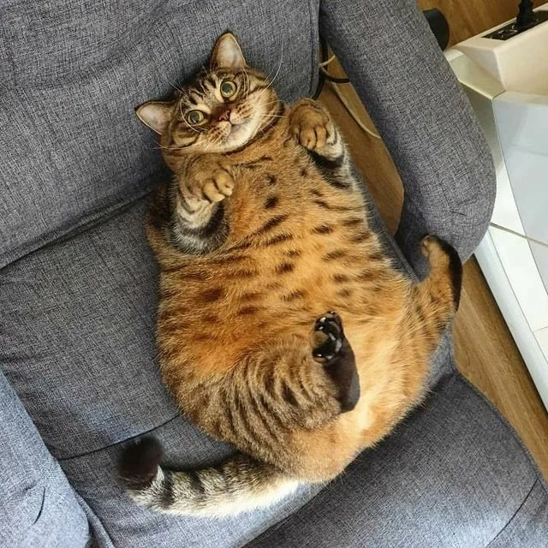
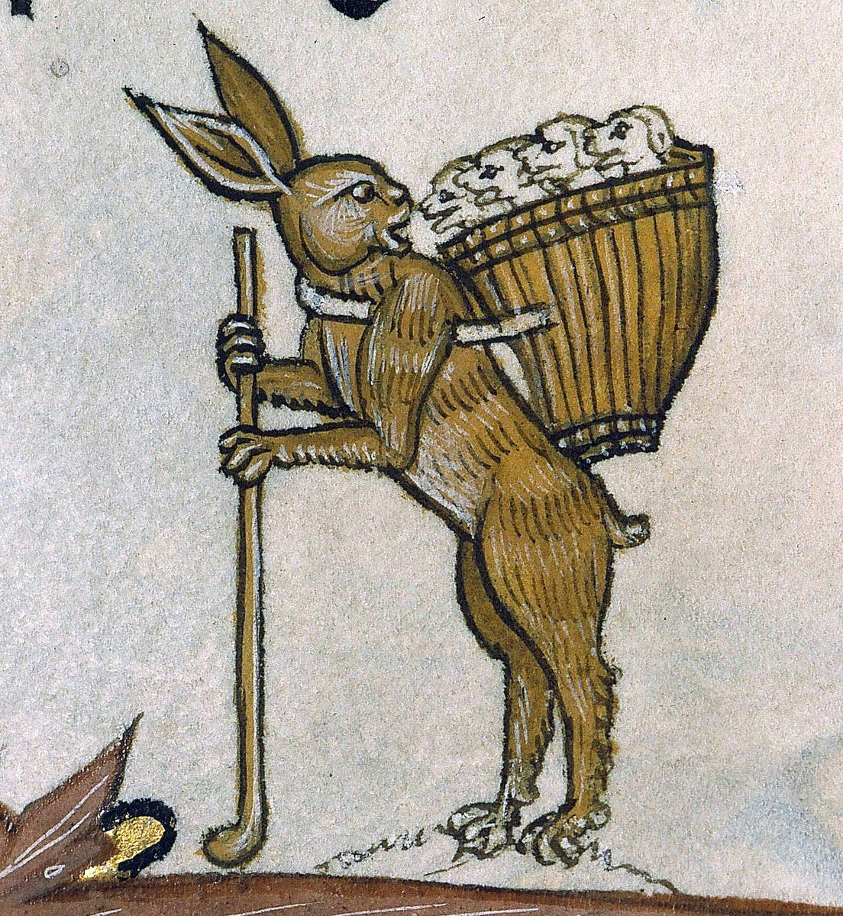

Slide 14
Решение проблемной ситуации
С одной серьёзной проблемой столкнулись герои сказки Михаила Пляцковского «Эй, ты!». Дело в том, что на самой центральной улице, напротив самого центрального универмага стоял домик очень вредного попугая, который оскорблял всех, кто проходил мимо. Никому, конечно, это не нравилось. И магазин опустел. Что очень расстроило
его директора. Но всех выручил жираф Долговязик.
Предположите, что он придумал.
Соблюдайте два условия:
– от попугая нельзя избавиться
– и переселить его тоже нельзя

Slide 15
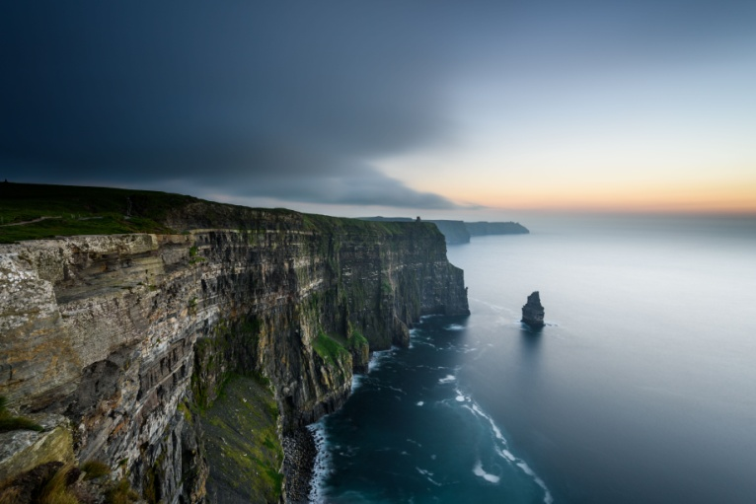
пословица

Slide 16
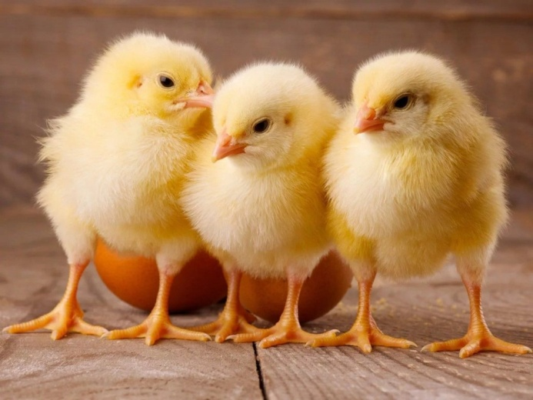
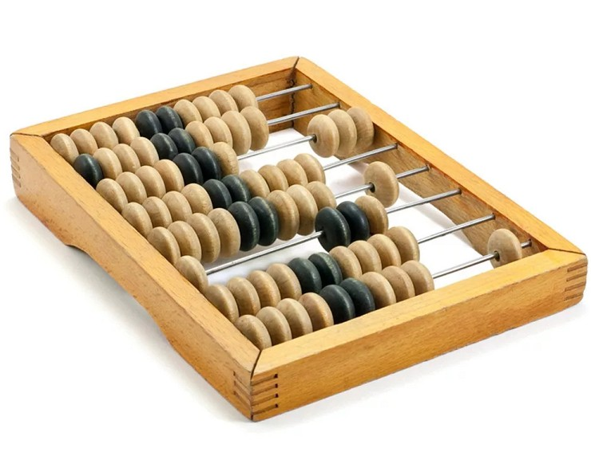
поговорка

Slide 17
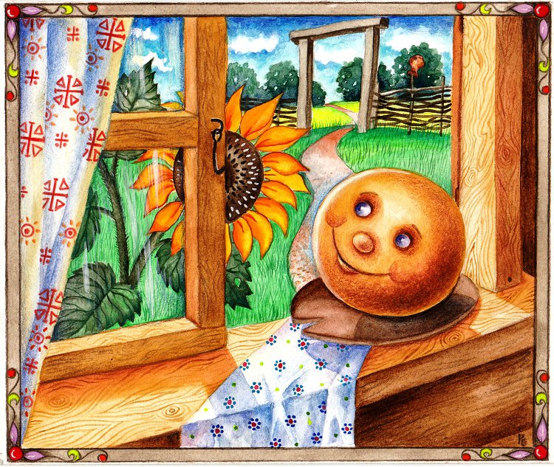
Что общего?

Slide 18
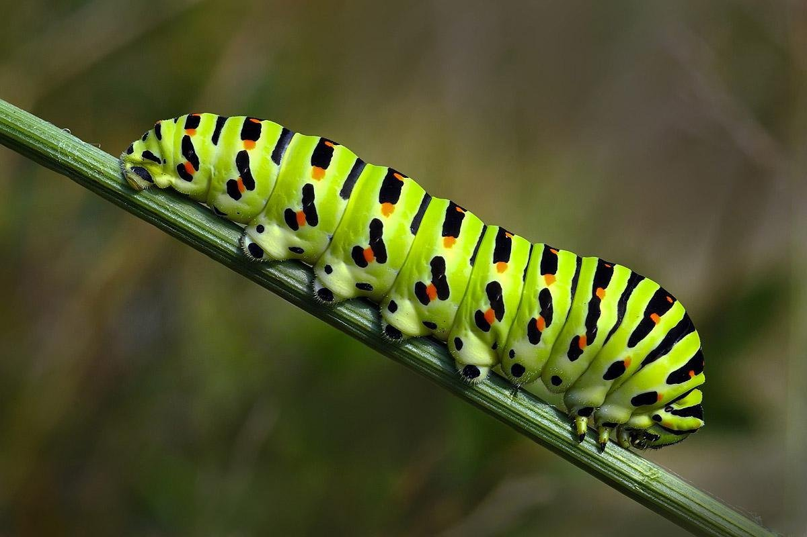
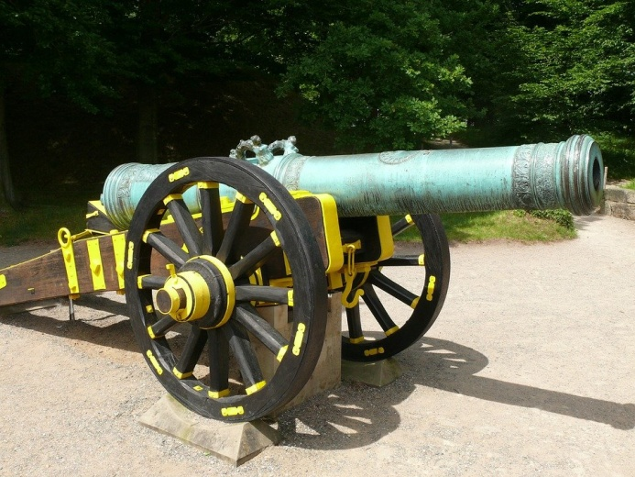
+
=?
формула всего

Slide 19
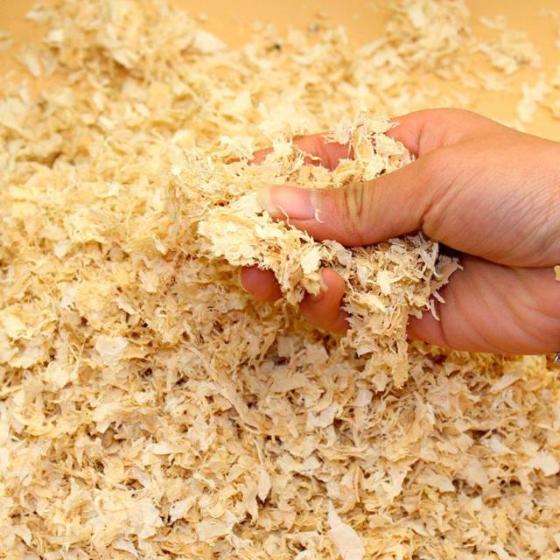
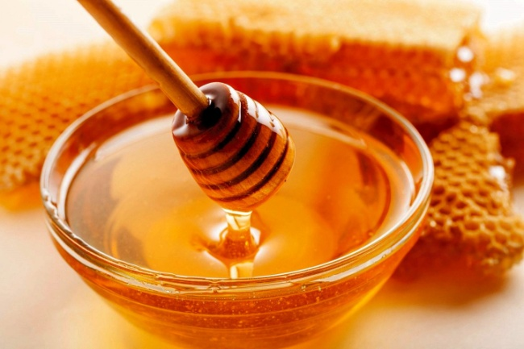
+
+
=?
формула всего

Slide 20
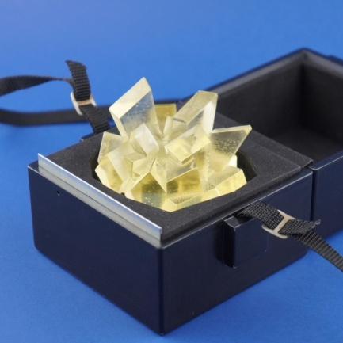
+
+
=?
формула всего

